Slide 1
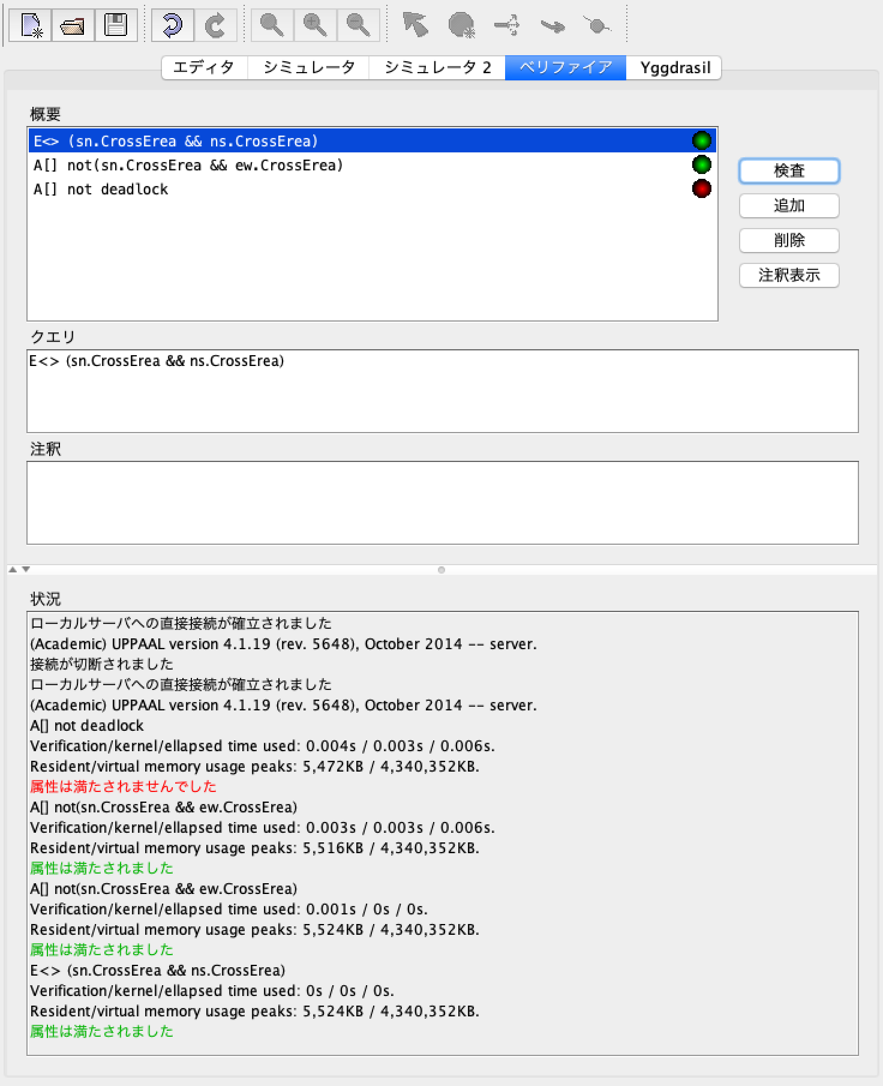
検証式一覧表示
検証式編集エリア
コメント編集エリア
検証状況表示エリア

